Slide 1
Asylsystem am Anschlag – was droht unter die Räder zu geraten? Kirchliche Handlungsmöglichkeiten
Perspektive der Stiftung Zugang B
Spiez, 8. September 2023

Slide 2
Stiftungszweck
Die Stiftung bezweckt den kindsgerechten Schutz und die kindsgerechte Förderung von Kindern und Jugendlichen, die minderjährig aus dem Ausland in die Schweiz migriert sind und sich in der Schweiz ohne sorgeberechtigte Personen aufhalten.

Slide 3
Auftrag der Stiftung Zugang B
Bedarfsgerechte Betreuung und Unterbringung
Ausrichtung der Asylsozialhilfe

Slide 4
Strukturelle Einordnung
Auftraggeber
Amt für Integration und Soziales (AIS) in der Gesundheits-, Sozial- und Integrationsdirektion (GSI)
In Zusammenarbeit mit
KESB Emmental, Fachstelle UMA

Slide 5
Unbegleitete Minderjährige im Kanton Bern:
Aktuelle Situation (1)
Über 520 Kinder und Jugendlichen in den Strukturen der ZB
Anhaltend hohe Zuweisungen: ca. 35 Kinder und Jugendliche pro Monat
Eine Wohnheimeröffnung pro Monat
Ca. 75% aller Jugendlichen wohnen in Wohnheimen
Ca. 25 % aller Jugendlichen wohnen in Pflegefamilien, Verwandtenunterbringungen, Wohnbegleitungen oder Sonderunterbringungen in spezialisierten Institutionen

Slide 6
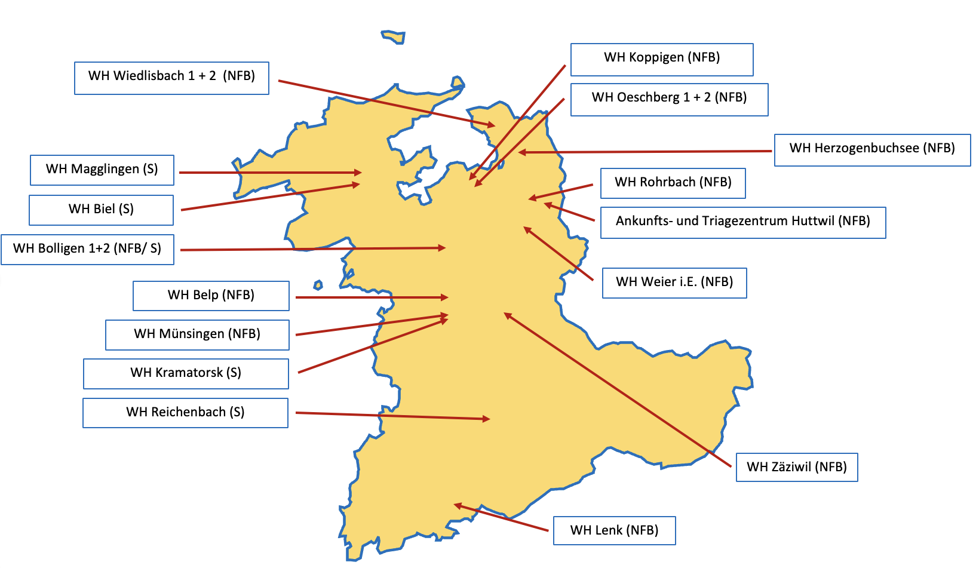
Wohnheime der Stiftung Zugang B
Quelle: Stiftung Zugang B / Stand: 18.08.2023

Slide 7
Unbegleitete Minderjährige im Kanton Bern:
Aktuelle Situation (2)
Ruhige und stabile Lage
Hervorragende und motivierte Mitarbeitende
Funktionierende und tragfähige Tagesstruktur

Slide 8
Was droht unter die Räder zu geraten?
Ausreichende Zahl an Wohnheimen
Beziehungen zu Jugendlichen, Mitarbeitern und Partnern
Präzise Arbeitsweise
Bedarfsorientierung
Ü18-Vorbereitung

Slide 9
Kirchliche Handlungsfelder
Freiwilligenarbeit
Türöffner für Berufs- und Arbeitsintegration

Slide 10
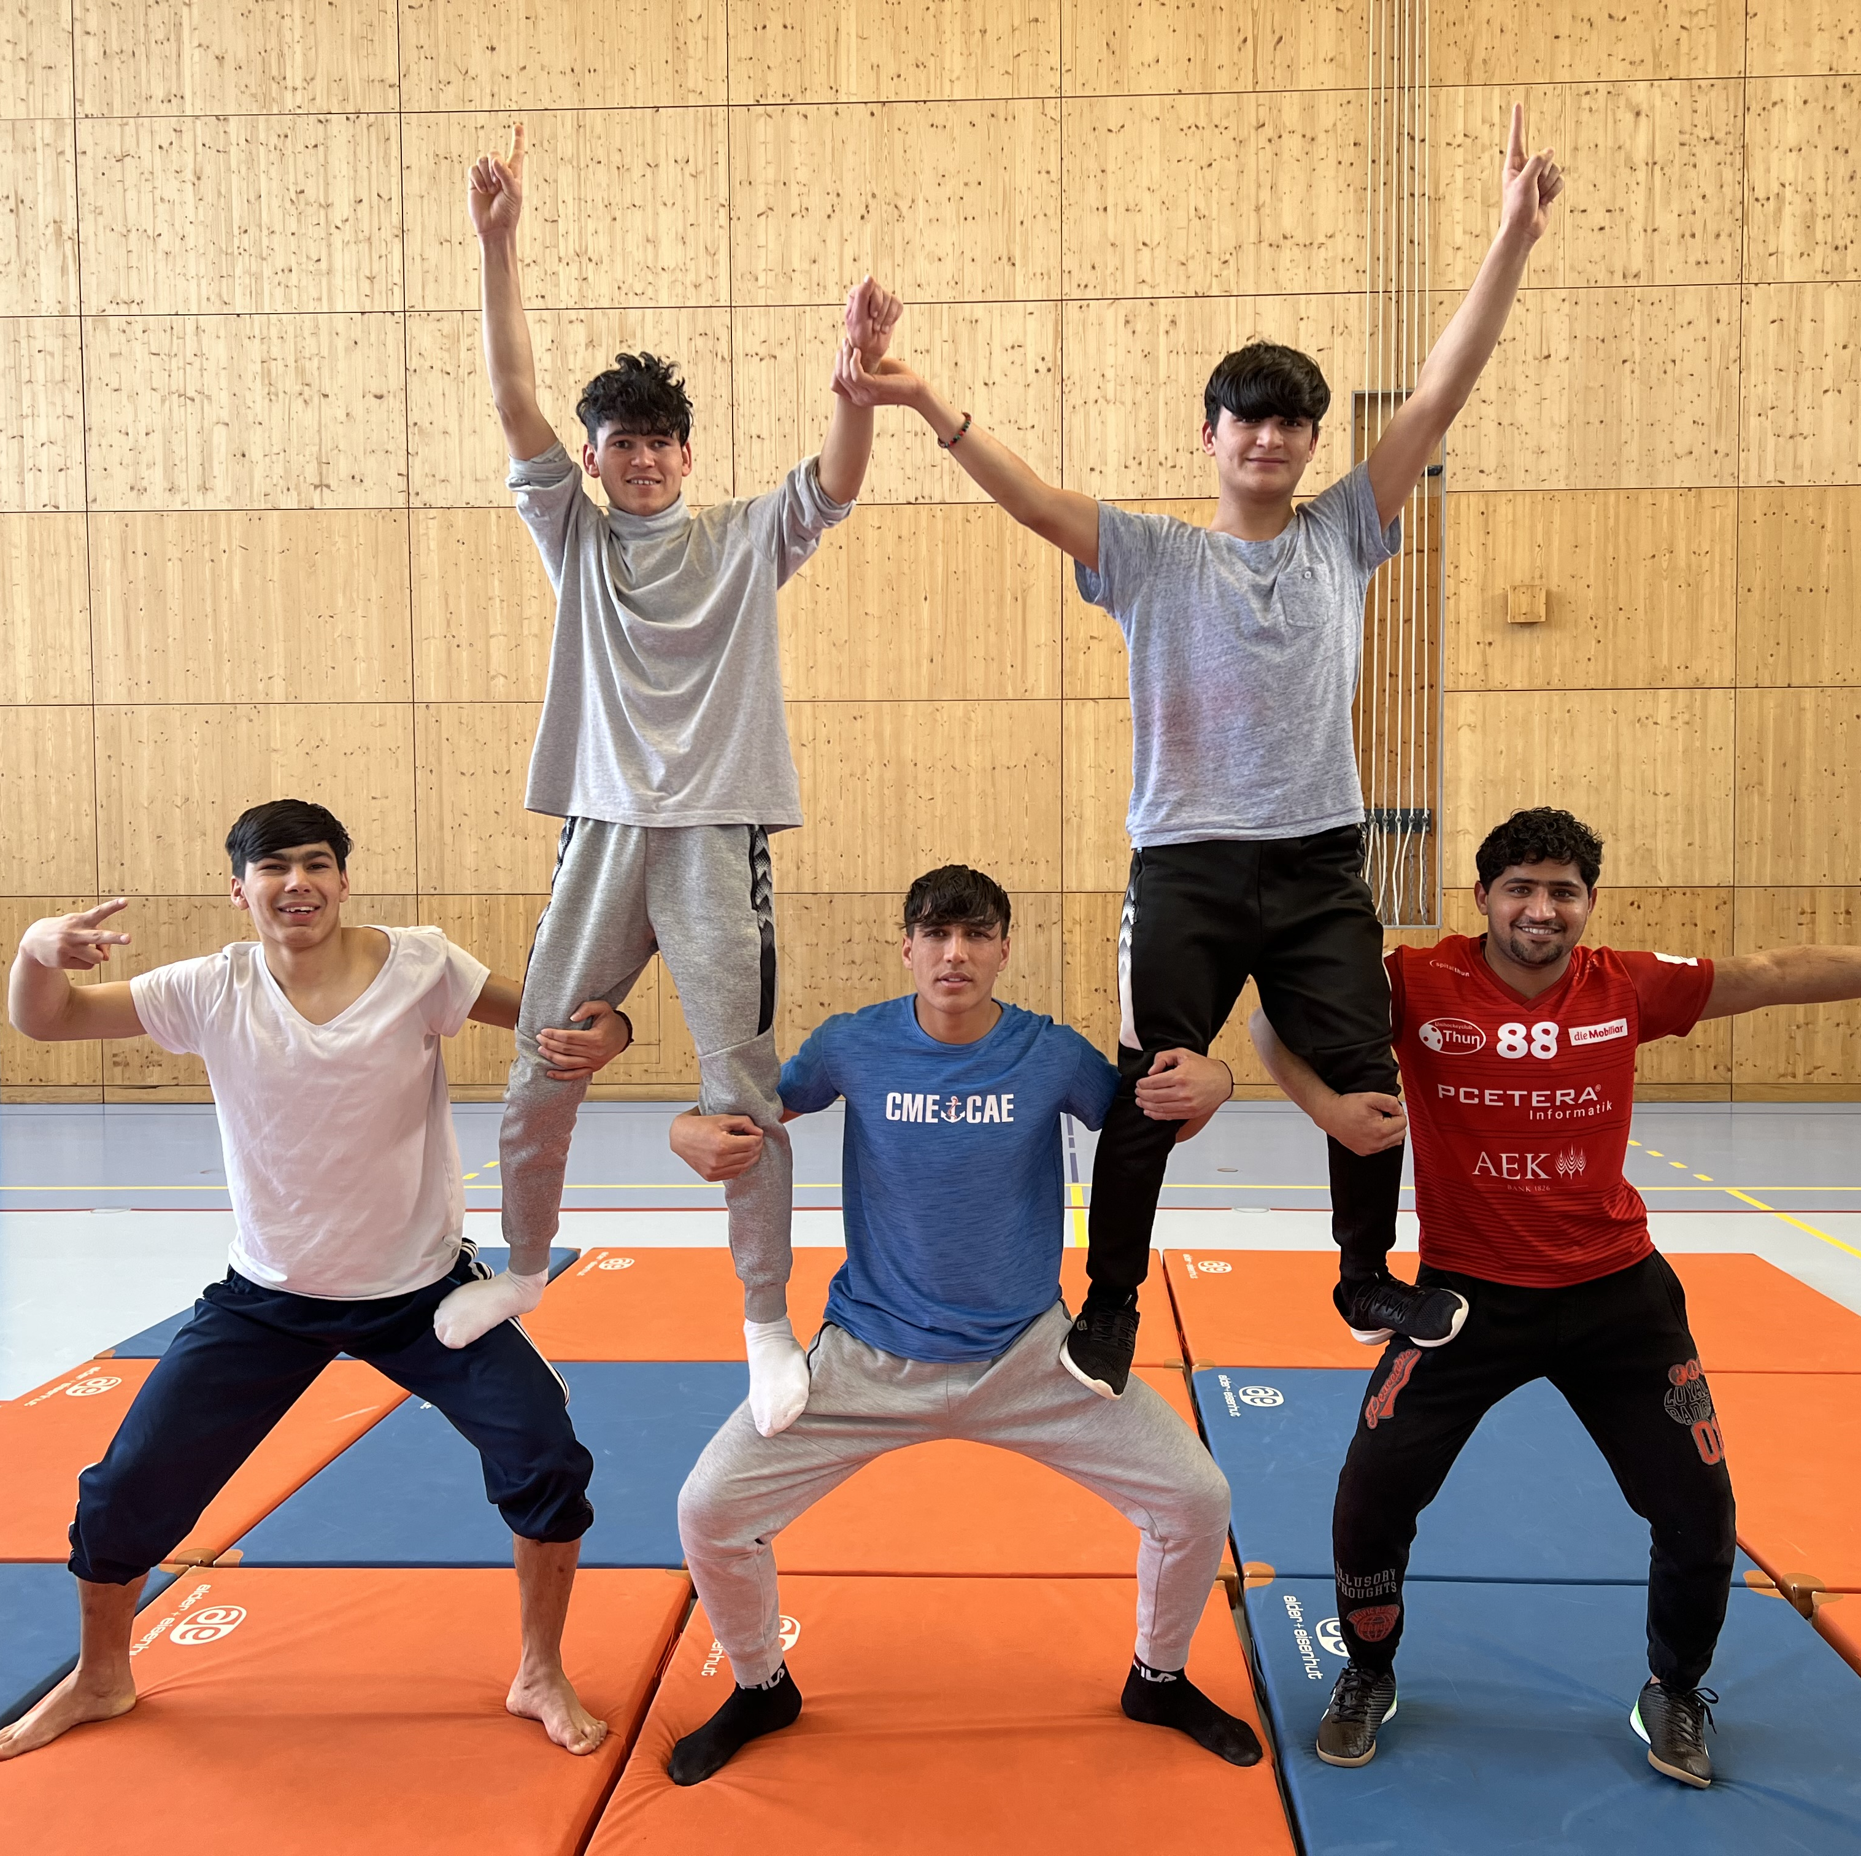
Vielen Dank für die Aufmerksamkeit!

